Slide 1

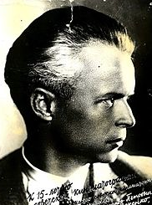

Я народився і жив для добра і любові
Матеріал до уроку української літератури в 11 класі

Slide 2

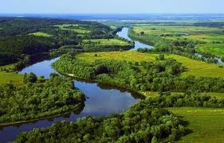
Олекса́ндр Петро́вич Довже́нко народився у багатодітній селянській сім'ї на хуторі В'юнище Сосницького повіту Чернігівської губернії.
29 серпня (10 вересня) 1894

Slide 3


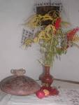
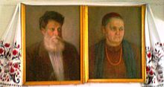
Батько й мати були неписьменні. Батько, Петро Семенович Довженко, належав до козацького стану.
Сім'я жила незаможно: землі було немало, проте вона була неродюча, натомість дітей було 14, тому батько «наймався в підводчики та смолярував». Діти в сім'ї швидко помирали, майже всі не досягнувши працездатного віку, тому у згадках про дитинство в уяві Олександра Довженка завжди поставали «плач і похорон». Він любив матір, про яку писав: «Народжена для пісень, вона проплакала усе життя, проводжаючи назавжди».

Slide 4
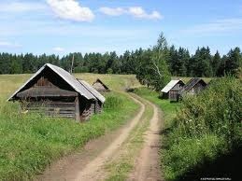
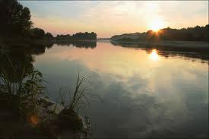
Вирішальним для характеру творчості майбутнього режисера почуттям стала любов до природи, яка визріла ще в дитинстві: мальовнича Десна, «казкова сіножать» на ній назавжди залишилися для Довженка найкрасивішим місцем на всій землі.

Slide 5
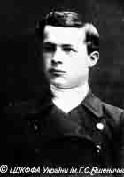

Вчився Довженко в Сосницькій початковій, а потім у вищій початковій школі. Навчання хлопчикові давалося легко — він був відмінником, хоча потім вважав, що це «вчителі самі щось зовсім не розуміють і тому їм здається, що я відмінник…». Загалом, Довженко зростав мрійливим, схильним до споглядальності: життя (тоді йому здавалось) йшло у двох вимірах — реальному і уявному

Slide 6
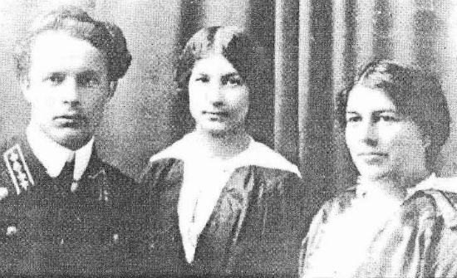
1911 — вступив до Глухівського вчительського інституту (зараз Глухівський національний педагогічний університет імені Олександра Довженка), але не тому, що хотів стати вчителем, а тому, що мав право скласти туди іспити, та й стипендія там була 120 карбованців на рік.

Slide 7

1914 — закінчив інститут та по закінченні його було спрямовано вчителювати до Житомирської вищої початкової школи, де, за браком вчителів, він викладає природознавство, гімнастику, географію, фізику, історію, малювання.

Slide 8
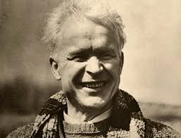
1917 — на фронт його не беруть як «білобілетника», він переїздить на працю до Києва, де теж учителює та вчиться в Київському комерційному інституті (нині Київський національний економічний університет) на економічному факультеті. Довженко вступив туди лише тому, що його атестат не давав можливості вступати до інших вищих навчальних закладів, і це був засіб здобути хоча б якусь вищу освіту.

Slide 9

1918—1919 — воює проти більшовиків у лавах армії УНР. Як свідчив Довженків земляк інженер Петро Шох (що пізніше емігрував), Довженко разом із ним був 1918 року вояком 3-го Сердюцького полку Української Армії. Це ж підтверджує й сестра першої дружини Олександра Довженка, згадуючи, "як заходив до них Довженко в сивій шапці зі шликом наприкінці 1917-го й на початку 1918 років, належачи до куреня Чорних гайдамаків, що брали участь у штурмі київського «Арсеналу». Ці події згодом, через 11 років, Довженко зобразить у своєму фільмі «Арсенал», але вже по другий бік барикад. За свідченнями того таки Шоха, Довженко пережив у Києві в підпіллі німецькі, російсько-радянські, російсько-монархічні та польську окупації, не один раз буваючи під розстрілами.

Slide 10

1920 — Довженка призначають завідувати Житомирською партійною школою. Але натомість він потрапляє до польського полону, де його показово розстрілюють холостими, обіцяючи наступного разу справжній розстріл. Та йому вдається втекти.

Slide 11

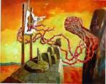
У квітні 1921 року Довженка викликають до Харкова, зараховують до Наркомату закордонних справ і направляють на дипломатичну роботу — у Польщі він очолив місію з репатріації й обміну полоненими (з часом обійняв посаду керуючого справами представництва). На початку лютого 1922 року його переводять на посаду секретаря консульського відділу Торгового представництва УРСР у Німеччині.

Slide 12

Отримавши стипендію в 40 доларів від Наркомосвіти УРСР, яким тоді керували боротьбисти, він близько року навчався у приватній мистецькій школі професора-експресіоніста Віллі Геккеля, де засвоїв палітру живописного експресіонізму. Влітку 1923 року Довженка відкликали в Україну. Як пише сам Довженко, «…у партії я вже не був… Виключення з партії я переживав дуже тяжко»

Slide 13
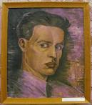

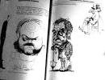
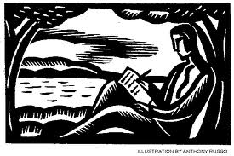
По поверненні в Україну, влітку 1923 року, Довженко оселяється у Харкові, тодішній офіційній столиці України. У ті часи Харків перебував у вирі культурного відродження і Довженко зразу опиняється у товаристві українських літературних романтиків та письменників-футуристів, працює як художник-ілюстратор у редакції газети «Вісті ВУЦВК» та карикатурист під псевдонімом «Сашко», а також стає відомим як ілюстратор книг, зокрема «Голубих ешелонів» Петра Панча.

Slide 14

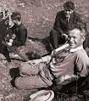
З часом Олександр Довженко пробивається до кіно. З 1925 року Довженко — стажист по агітфільму «Червона Армія» Також Довженко пише сценарій для дітей — «Вася-реформатор». У 1926 році Довженко від'їжджає до Одеси закінчувати фільм, де влаштовується режисером на кінофабриці. Переключаючись на кіно, Довженко планував присвятити себе, за його словами, винятково жанру комічних та комедійних фільмів.

Slide 15

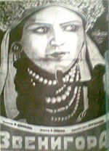
Перший серйозний успіх прийшов у 1929 році після виходу на екрани фільму «Звенигора». Картина «Звенигора» була сенсацією, але водночас це був початок особистої трагедії Довженка — за цю стрічку та згодом за фільм «Земля» його будуть постійно звинувачувати у буржуазному націоналізмі. Сам Довженко уже через 10 років після заборони «Звенигори» писав про неї у автобіографії: “Звенигора” в моїй свідомості одклалася як одна з найцікавіших робіт, це «прейскурант моїх творчих можливостей», я зробив її одним духом — за сто днів, не зробив, а проспівав, як птах»

Slide 16
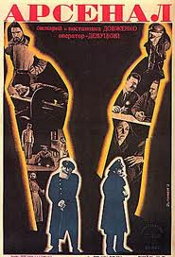

Наступним фільмом Довженка став «Арсенал» — фільм-поступка перед владою, як вважає більшість кінознавців. У той час кожен український інтелігент стояв перед дилемою: стати комуністом і закрити очі на фактично зраду свого народу чи наражатися на небезпеку, а може, й смерть. Цього не уникнув і Довженко.

Slide 17
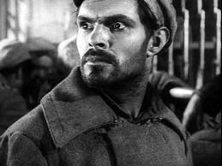
Нарешті від липня до листопада 1929 року Довженко знімає свій геніальний твір «Земля», гімн праці на землі, хліборобству та людині, яка працює на землі, є частиною космічного ритму буття. Довженко першим у світовому кіно виразив світогляд, якісно відмінний від досі зображуваного. Це світогляд нації хліборобської, в якої спокійна гідність зумовлена її способом життя. Середовище і люди — єдине і нероздільне, а їхній спосіб життя є споконвічним, світогляд непохитним

Slide 18
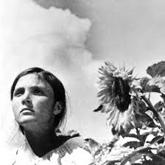
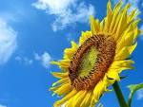
Довженко з подивом дізнався, що фільм має грандіозний успіх у Європі, у той час як його заборонено в Україні. Після прем'єри у Берліні про Олександра Довженка з'являється 48 статей, у Венеції італійські кінематографісти називають Довженка «Гомером кіно». А ось у Радянському Союзі стрічку реабілітують лише у 1958 році після міжнародного референдуму у Брюсселі, де він увійде до числа 12 найкращих фільмів всесвітньої історії кіно.

Slide 19
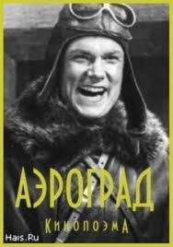
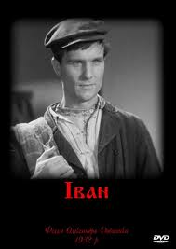
“Іван” – перший звуковий фільм
Відчуваючи подих у спину ідеологів майбутніх репресій, Довженко шукає порятунку. У 1934 році він опиняється у Москві. За його власними словами, він пише листа Сталіну з проханням «захистити його і допомогти творчо розвиватися».
На замовлення Сталіна Довженко знімає у 1935 році стрічку «Аероград» про нове місто, яке виростає серед тундри, про прекрасне та світле майбутнє чукчів. З виходом фільму на екрани Довженко визнав себе співцем сучасності.

Slide 20
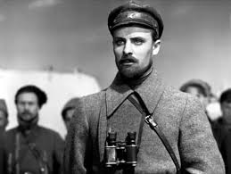
Фільм «Щорс» був знятий на вимогу Сталіна. Сценарій, побудований за маршрутами боїв Миколи Щорса, Олександр Довженко пише 11 місяців, має багато листів від учасників боїв та соратників Щорса, відвідує архіви та історичні музеї.
При зйомках «Щорса» Довженко-режисер вдається до цікавого ходу — ставить більшовицький фільм на суто українському тлі (зйомки проходили у Чернігові та навколишніх селах). Фільм, сповнений народними піснями та танцями, місцевими звичаями, думами, набуває національного забарвлення. Російська та українська мови там органічно поєднані. Фільм виходить на екрани 1 травня 1939 року одночасно у Москві та Києві і за перший тиждень його дивиться близько 31-го мільйона глядачів.

Slide 21

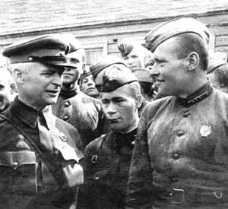
З початком війни Довженко був евакуйований до Ашхабада, просить, щоб його відправили на фронт, де він стає кореспондентом газети «Красная звезда» і свідком звільнення від окупації, після чого друкує в «Известиях» 31 березня 1942 року статтю «Україна в огні». Однойменна назва належить і сценарію фільму, що його пише Довженко у 1941—1943 роках. 30 січня 1944 року його викликають до Сталіна, від якого він дізнається про заборону свого фільму.
У той же день Довженко знищує три
«найкрамольніші» зошити свого щоденника,
який він вів з 1939 року.

Slide 22


Режисера звільняють із посади художнього керівника Київської кіностудії, викреслюють зі складу всеслов'янського комітету й комітету присудження Сталінської премії, а також зі списків майбутньої Художньої ради. Натомість Довженка переводять до Центральної студії кінохроніки, де він використовує свій талант монтажера та коментатора, бравши участь у створенні документальних стрічок «Битва за нашу Радянську Україну» та «Перемога на Правобережжі»

Slide 23

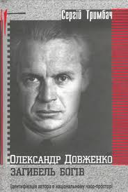
Повоєнні роки характеризувались особливим занепадом кінематографії, особливо української. 14 квітня 1945 року Довженко заявляє: «В нашій культурі засуджені до смертної кари». У 1946 році знімає документальний фільм про Вірменію «Рідна країна».

Slide 24
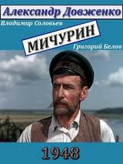


Останні роки життя Довженко буде перебувати ніби у «вавилонському полоні» — він зняв лише один повнометражний художній фільм «Мічурін» за власною п'єсою «Життя в цвіту», та й той на замовлення Сталіна. Поновлений на посаді на кіностудії «Мосфільм» із серпня 1945-го, Довженко відтворює біографію вченого, до якої включає зашифровані моменти власної біографії.

Slide 25
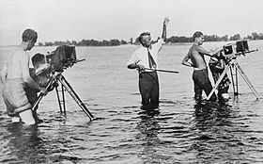
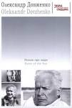
У 1954-му на II з'їзді радянських письменників Довженко скаржиться на знецінення фаху сценариста. У цей час Довженко перший намагається в законний спосіб протистояти свавіллю в царині культури. Він відкрито висловлює стривоженість тиском, який чиниться на інтелектуальну та художню творчість, на молодих початківців у кіно. За цей час Довженко стикається з проблемою зйомок задуманого фільму «Прощавай, Америко!», виробництво якого припинили без пояснень. У 1951-му заблоковано зйомки «Відкриття Антарктиди», одіссеї російських моряків у південних морях. Довженко думає ставити іншу картину, до якої готувався п'ять років, — «Поема про море». Та фільм не зняв. Після смерті режисера його зніме Юлія Солнцева, дружина і соратник.

Slide 26
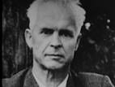



У 1954—1955 режисер закінчує роботу над кіноповістю «Зачарована Десна», розпочату ще 1942 року, де він згадує своє дитинство. Її надрукують у журналі «Дніпро», але сценарію з неї Довженко не створить.

Slide 27

НАГОРОДИ ТА ПРЕМІЇ
1934 рік – МКФ у Венеції (Приз, фільм "Іван")
1941 рік – Сталінська премія (I ступеня, фільм "Щорс")
1949 рік – МКФ в м. Готвальдові (Премія праці, фільм "Мічурін")
1949 рік – МКФ в Маріанських Лазнях (Премія за кращий кольоровий фільм, фільм "Мічурін")
1949 рік – Сталінська премія (II ступеня, фільм "Мічурін")
1959 рік – ВКФ (Перша премія автору сценарію (посмертно), фільм "Поема про море")
1959 рік – Ленінська премія (посмертно, фільм "Поема про море")

Slide 28
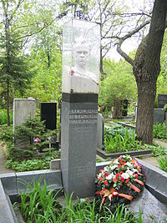
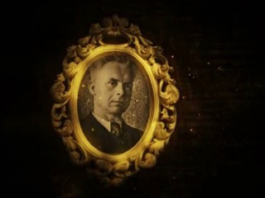
Помер Олександр Довженко 25 листопада 1956 (62 роки)
Сам Довженко весь час тужив за Україною і у останні роки свого життя записав у щоденнику: «Я вмру в Москві, так і не побачивши України! Перед смертю попрошу Сталіна, аби перед тим, як спалити мене в крематорії, з грудей моїх вийняли серце і закопали його в рідну землю, у Києві, десь над Дніпром, на горі».
Похований Довженко на Ново-Дівичому цвинтарі у Москві. Ховали за державний кошт, оскільки грошей на його рахунку в ощадбанку було тільки 32 рублі.

Slide 29
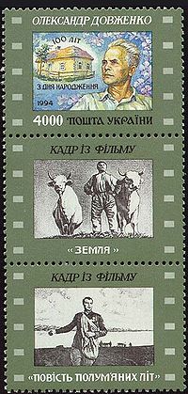
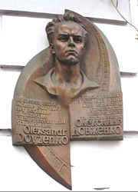
В лютому 2011 р. один з кінотеатрів Києва влаштував ретроспективу фільмів Олександра Довженка — варто зауважити, що фільми на замовлення українського Мінкульту було оцифровано та суттєво поліпшено якість зображення оцифрованих копій.

Slide 30

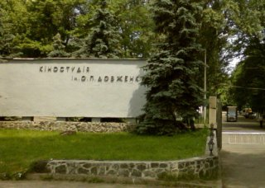

Ейзенштейн «…Серед нас нова людина кіно. Майстер свого жанру. Майстер своєї індивідуальності. І разом з тим майстер наш. Свій. Спільний. Перед нами була людина, яка створила нове в галузі кіно»

